Slide 1

«Организация и проведение прогулки»
МК ДОУ Починковский детский сад №8
Выполнила: воспитатель высшей
квалификационной категории
Шалунова Л.А.
с. Починки, 2023 г.

Slide 2
Значение прогулки
средство закаливания детского организма.
способствует повышению выносливости и устойчивости к неблагоприятным воздействиям внешней среды
движения усиливают обмен веществ, кровообращение, улучшают аппетит,
дети учатся преодолевать различные препятствия, становятся более ловкими, смелыми, выносливыми,
вырабатываются двигательные умения и навыки, укрепляется мышечная система, повышается жизненный тонус,
способствует умственному развитию.

Slide 3
По месту проведения прогулки подразделяются на несколько типов:
Прогулки на территории ДОУ.
Пешие прогулки за периметр учреждения.
Прогулки в функциональных помещениях детского сада (навесы, веранды), при плохой погоде.
По своей направленности прогулки имеют следующие категории:
традиционные;
целевые(с выходом за пределы ДО);
тематические;
экскурсия.

Slide 4
Режим длительности проведения прогулок на улице
Режим дня детского сада предусматривает ежедневное проведение дневной прогулки после занятий и вечерней — после полдника.
Время, отведенное на прогулки, должно строго соблюдаться. Общая продолжительность её составляет 4 — 4,5 часа.
Зимние прогулки в детском саду для детей до 4 лет проводятся при температуре до -15°С, для детей 5-7 лет при температуре до -20°С.

Slide 5
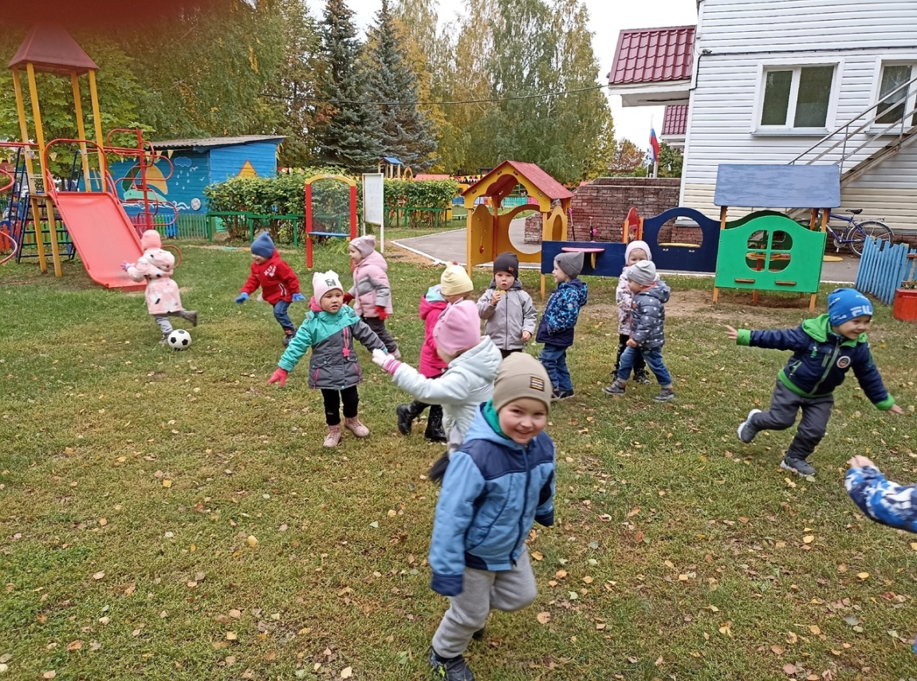
Требования к оборудованию и санитарному состоянию участка детского сада для проведения прогулок
У каждой группы должен быть свой отгороженный участок;
на участке должно быть оборудование для развития движений;
на участке необходимо иметь закрытые беседки для защиты от дождя и солнца.

Slide 6
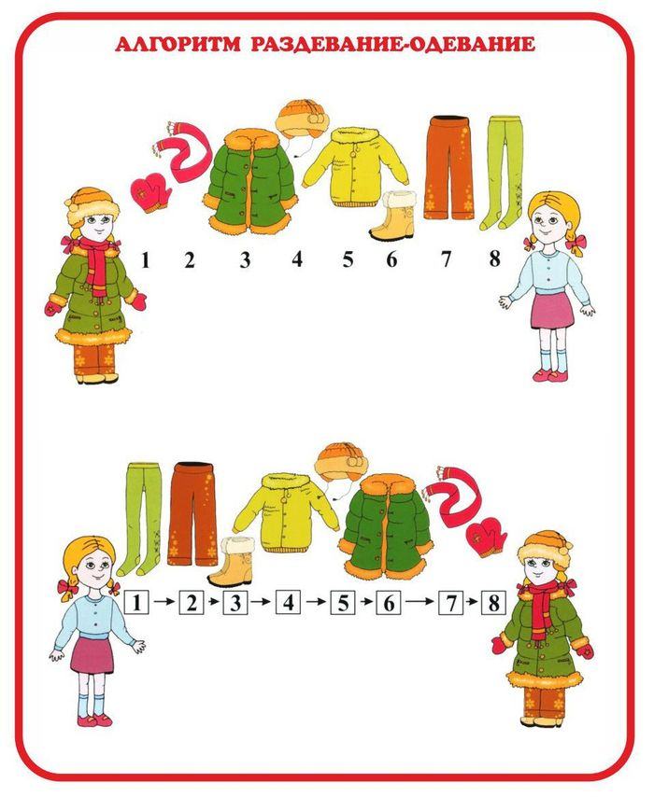
Алгоритм сбора на прогулку
воспитатель выводит в приемную для одевания первую подгруппу детей, в которую включает медленно одевающихся детей, детей с низкими навыками самообслуживания;
помощник воспитателя проводит гигиенические процедуры со второй подгруппой и выводит детей в приемную;
воспитатель выходит с первой подгруппой детей на прогулку, а помощник воспитателя заканчивает одевание второй подгруппы и провожает детей на участок к воспитателю;
детей с ослабленным здоровьем рекомендуется одевать и выводить на улицу со второй подгруппой, а заводить с прогулки с первой подгруппой.

Slide 7
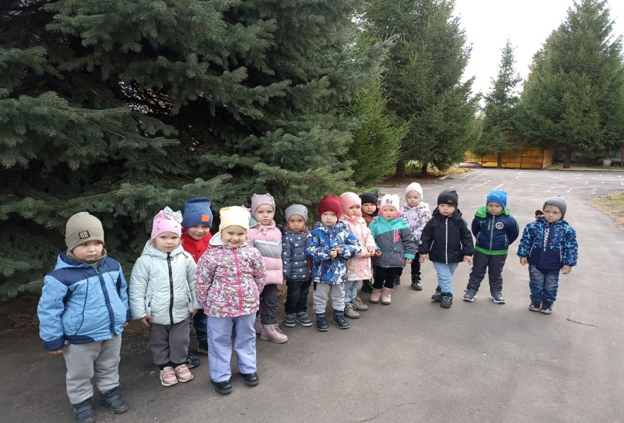
Требования к одежде детей
Порядок хранения одежды в шкафчике
На верхней полке кладется шапка и шарф. Кофта, гамаши, колготки, теплые штаны, верхнюю одежду вешают на крючок. Рукавички на резинке должны быть передернуты через рукава и вешалку верхней одежды. Обувь ставят на нижнюю полку, сверху кладут носки (или специально отведенный шкафчик).
В любое время года одежда и обувь должны соответствовать погоде на данный момент и не должны способствовать перегреванию или переохлаждению детей;

Slide 8
Инструктаж для детей перед прогулкой
Перед выходом на прогулку напомнить детям о правилах поведения на
лестнице, на участке.
На участок выходи спокойно, вместе с воспитателем.
При нахождении незнакомых предметов не трогать их,
сообщить воспитателю.
Подниматься на горку только по лестнице, на ней не устраивать игры.
Заходить за веранду без разрешения воспитателя нельзя.
Не разговаривай с незнакомыми людьми.
Не принимай от незнакомых взрослых и детей угощений, какие-либо предметы.
Играй с друзьями дружно, не ссорься, не дерись.
Не бери в руки палки, камни и другие опасные предметы.
Будь - осторожнее.
Остерегайся животных, забегающих на участок, не трогай и не
дразни их.

Slide 9
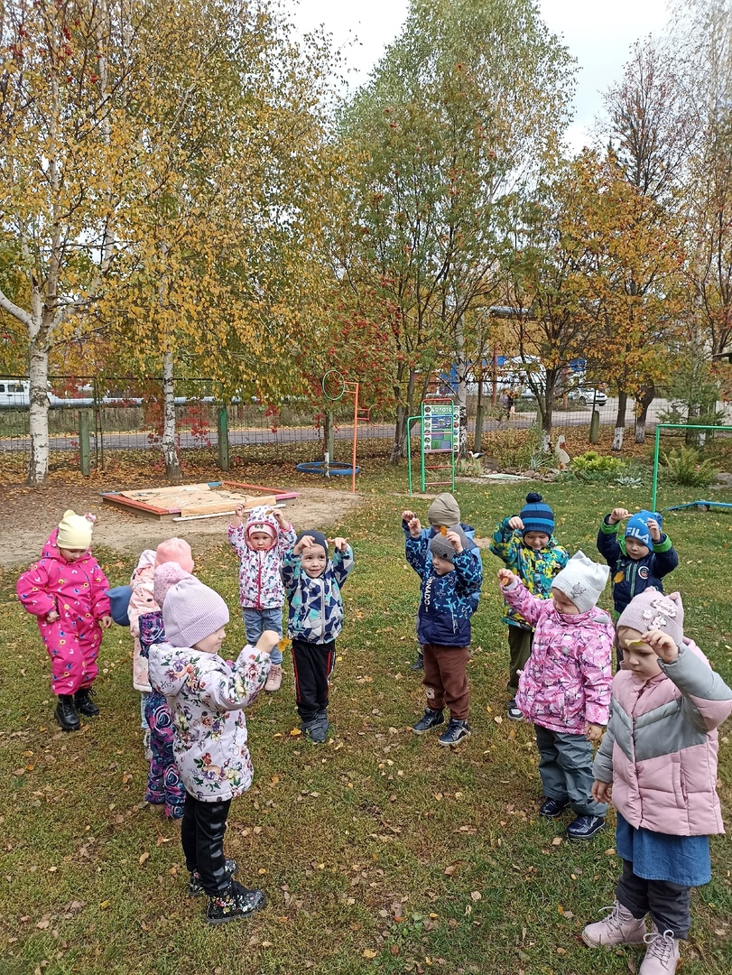
Структура прогулки
Наблюдение.
Подвижные игры: 2-3 игры большой подвижности, 2-3 игры малой и средней подвижности, игры на выбор детей, дидактические игры.
Индивидуальная работа с детьми по развитию движений, физических качеств.
Труд детей на участке.
Самостоятельная игровая деятельность.

Slide 10
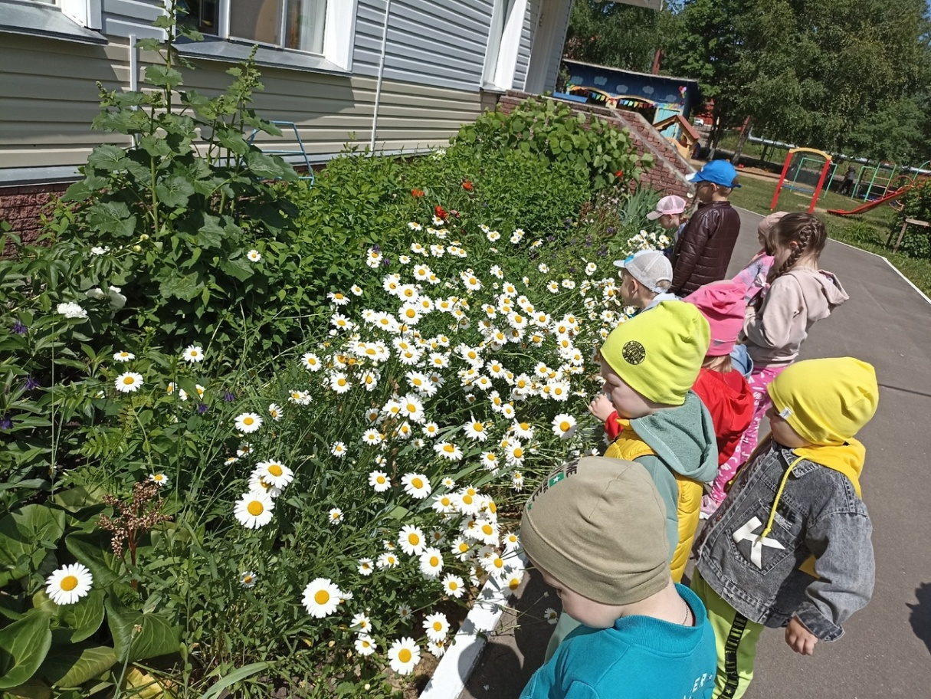
Наблюдение
Объектами наблюдений могут быть:
Живая природа: растения и животные;
Неживая природа: сезонные изменения и различные явления природы (дождь, снег, текущие ручьи);
Наблюдения за трудом взрослых (дворника, шофера, строителя и т.д.) организуются 1-2 раза в квартал.
Виды наблюдения:
Кратковременные наблюдения
Длительные наблюдения

Slide 11
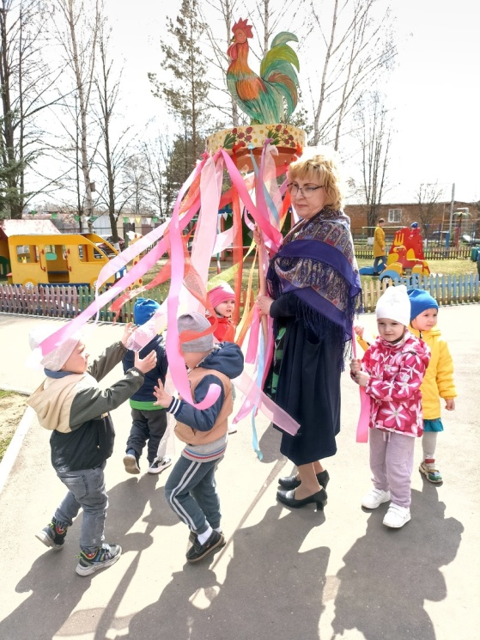
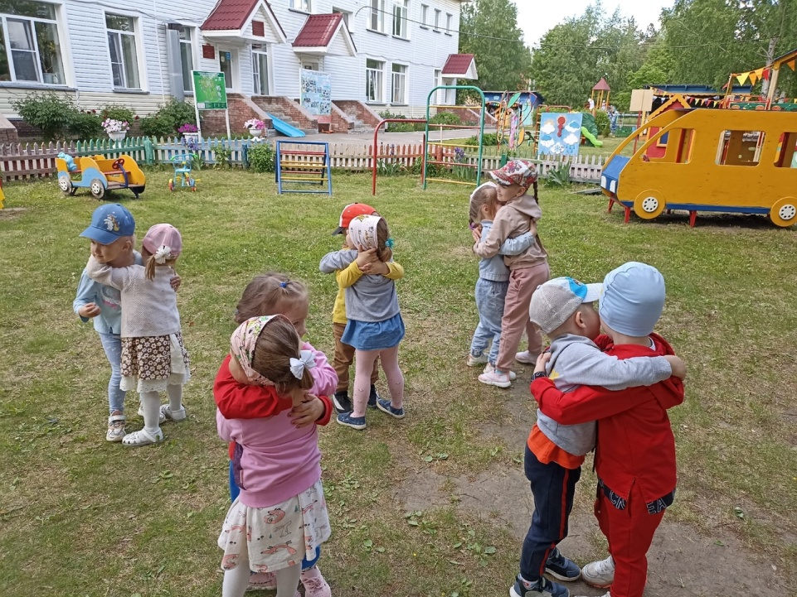
Каждый месяц разучивание 2-3 п/и (повтор в течение месяца и закрепление 3-4 раза в год)
Подвижные игры
В младшем возрасте рекомендуются игры с текстом (подражание действиям воспитателя).
В средней группе воспитатель распределяет роли среди детей (роль водящего выполняет ребенок, который может справиться с этой задачей).
В старшей и подготовительной группе проводятся игры-эстафеты, спортивные игры, игры с элементами соревнования.

Slide 12
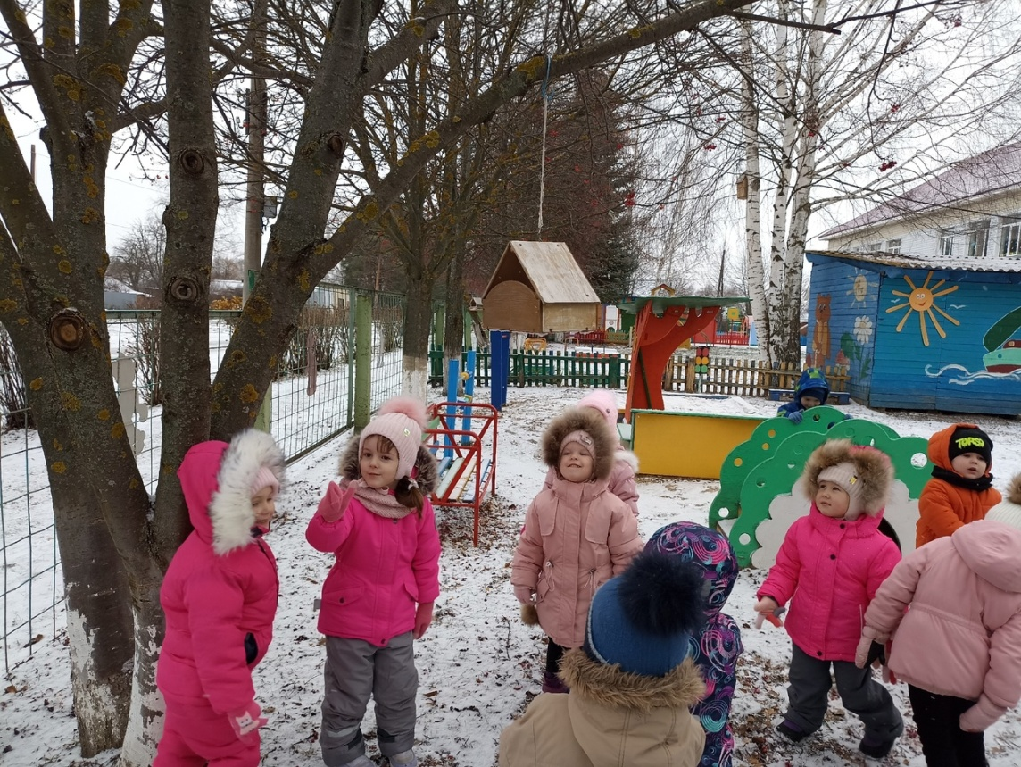
Особенности организации двигательной активности в зимний период
В холодный период года, воспитателю необходимо следить за тем, чтобы дети дышали носом. Носовое дыхание соответствует формированию у детей умения правильно дышать, предупреждает заболевание носоглотки;, так как при низких температурах воздуха нецелесообразно организовывать игры большой подвижности они приводят к форсированию дыхания, когда дети начинают дышать ртом. Не следует также в этих условиях проводить игры, требующие произнесения детьми в полный голос четверостиший, припевок, какого — либо текста.

Slide 13
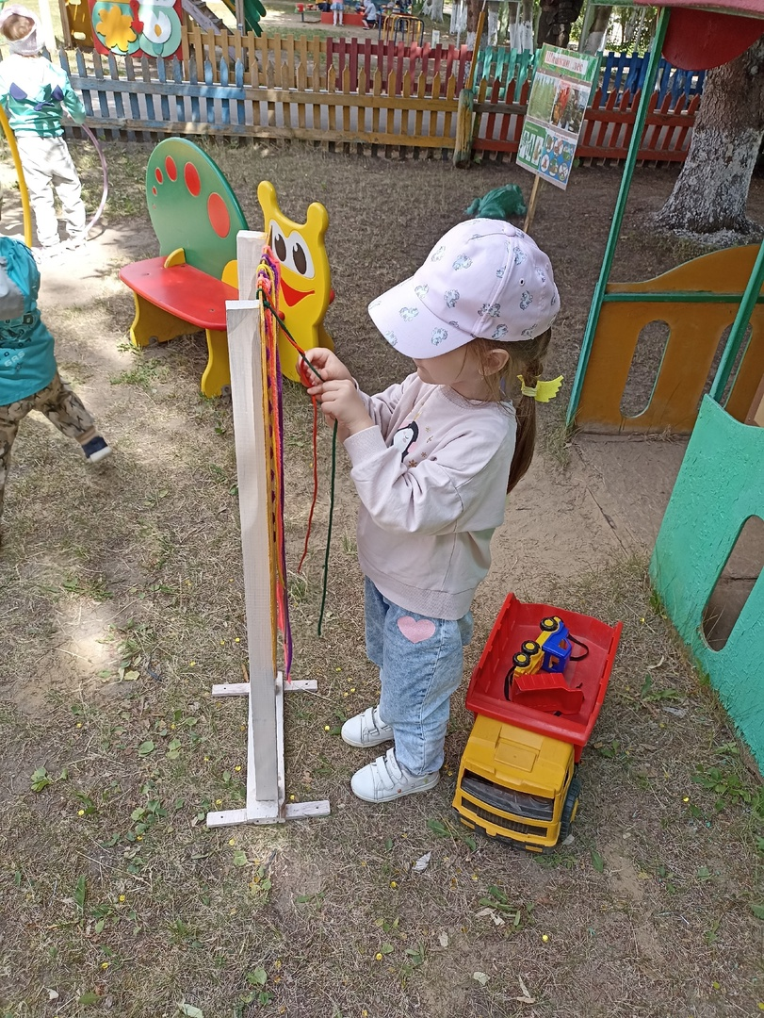
Дидактические игры и упражнения
При использовании д/игры воспитатель должен следовать педагогическим принципам:
опираться на уже имеющиеся у детей знания;
задача должна быть достаточна трудна, но и в то же время доступна детям;
постепенно усложнять дидактическую задачу и игровые действия;
конкретно и четко объяснять правила.

Slide 14
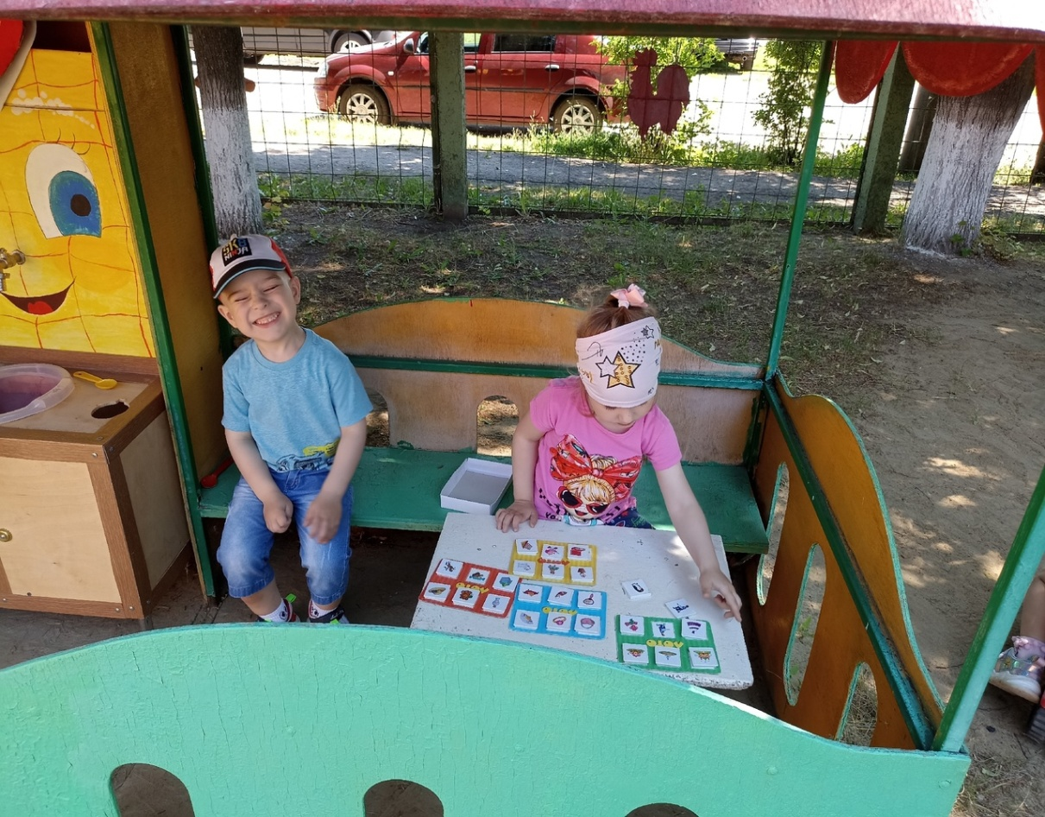
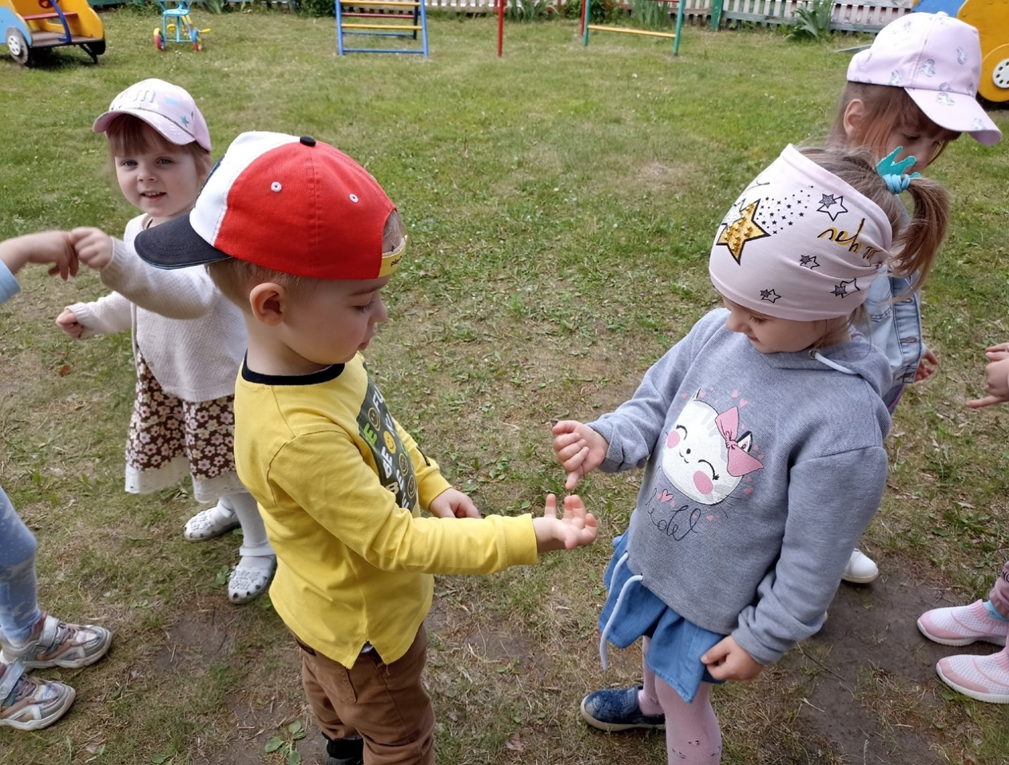
Виды дидактических игр
Игры с предметами (игрушками или природным материалом);
Словесные игры.

Slide 15
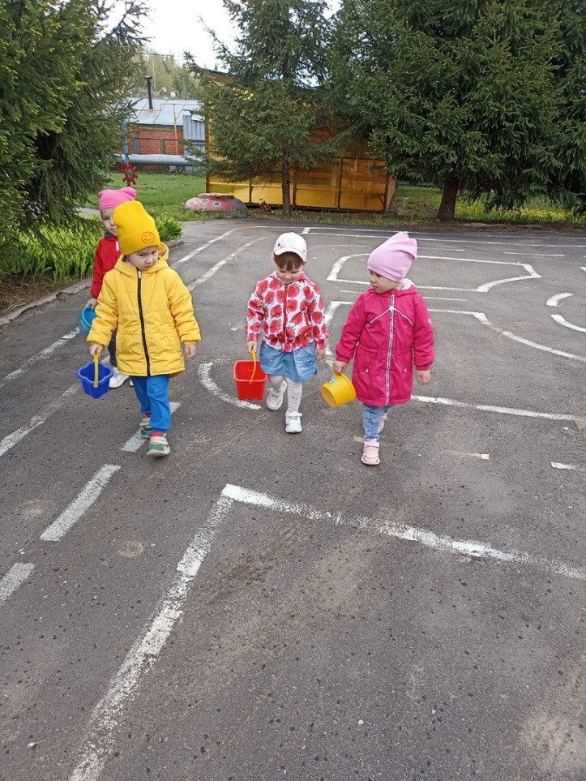
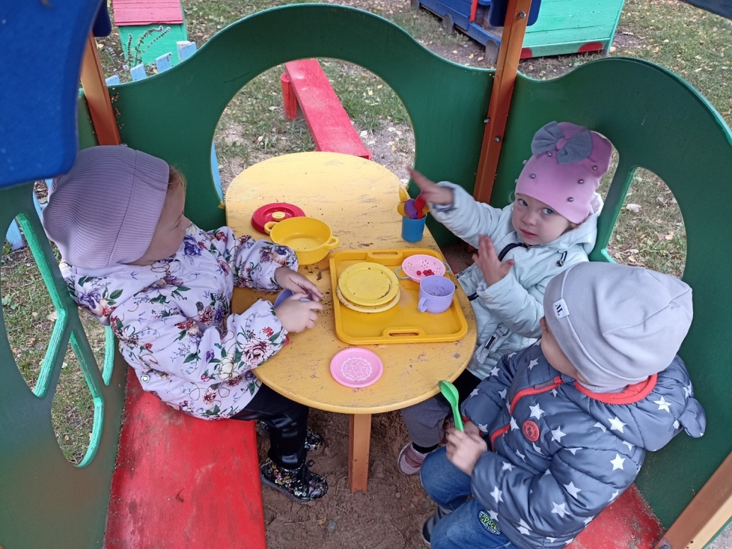
Сюжетно-ролевые игры на прогулке
Игры на бытовые сюжеты;
Игры на производственные и общественные темы;
Игры на патриотические темы;
Игры на темы литературных произведений;
«Режиссерские» игры.

Slide 16
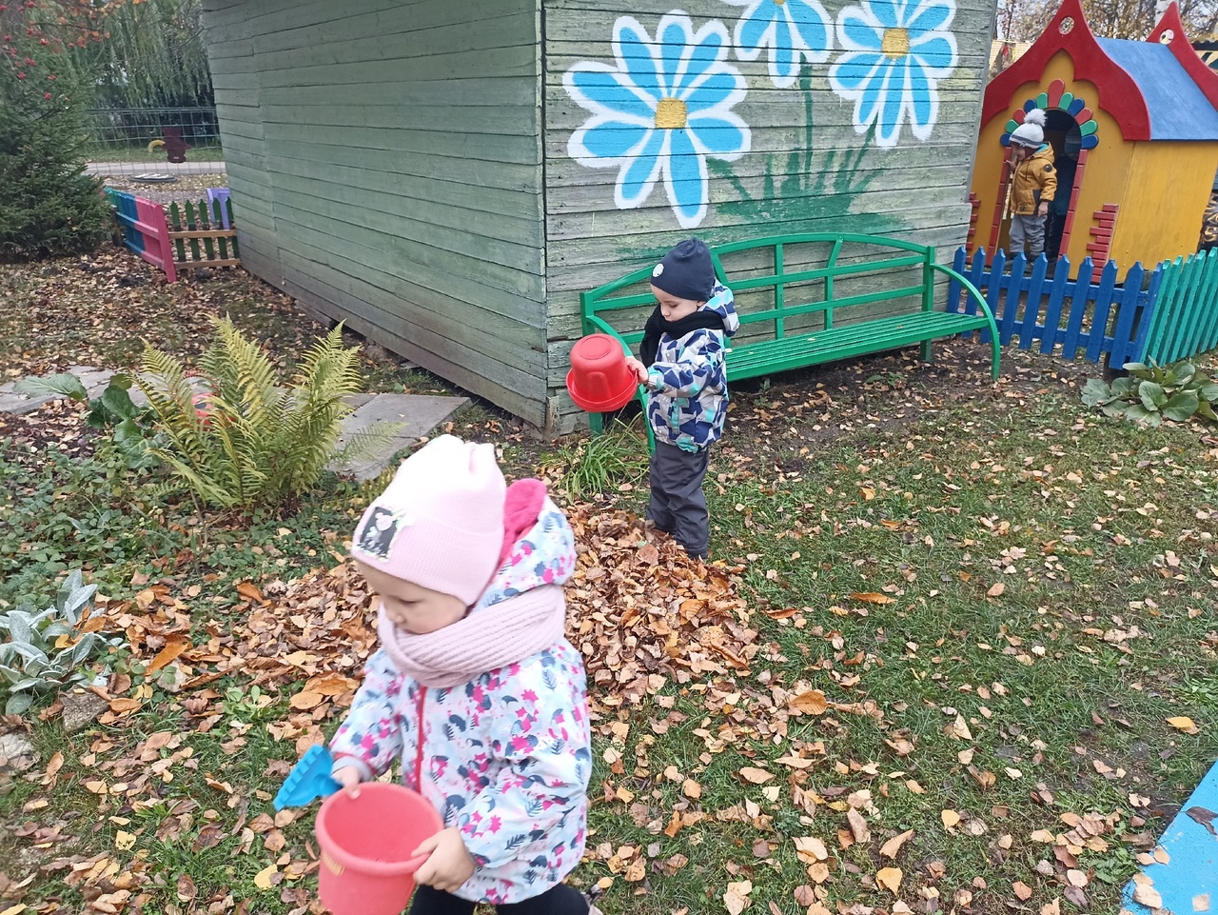
Трудовая деятельность детей на участке
по длительности — не превышали 5-19 минут в младшем возрасте и 15-20 минут в старшем возрасте.
Формами организации труда детей являются:
Работа в группах;
Коллективный труд.

Slide 17
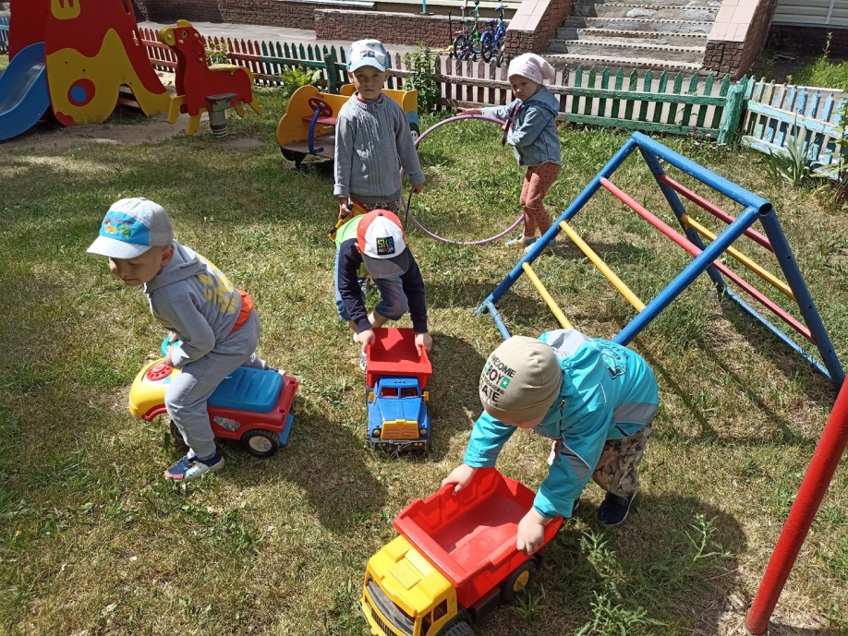
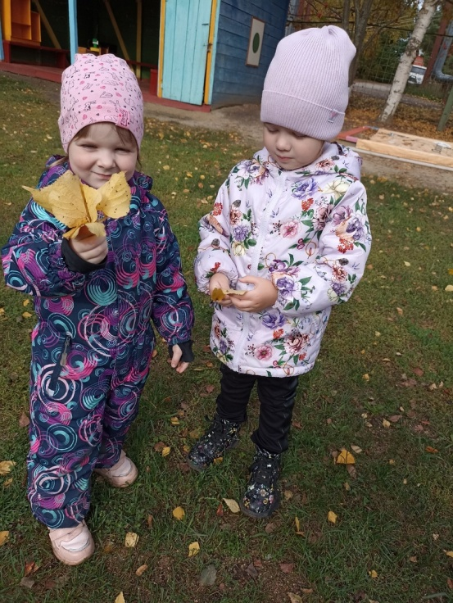
Индивидуальные трудовые поручения
В младшей группе дети получают индивидуальные поручения, состоящие из одной-двух трудовых операций, например, взять корм для птиц и положить в кормушку. Воспитатель поочередно привлекает к кормлению птиц всех детей.
В средней группе одновременно могут работать две подгруппы и выполнять разные трудовые поручения; требуется постоянное внимание воспитателя к качеству работы;
У детей старшего возраста необходимо сформировать умение принять трудовую задачу, представить результат ее выполнения, определить последовательность операций, отобрать необходимые инструменты, самостоятельно заниматься трудовой деятельностью (при небольшой помощи воспитателя).

Slide 18
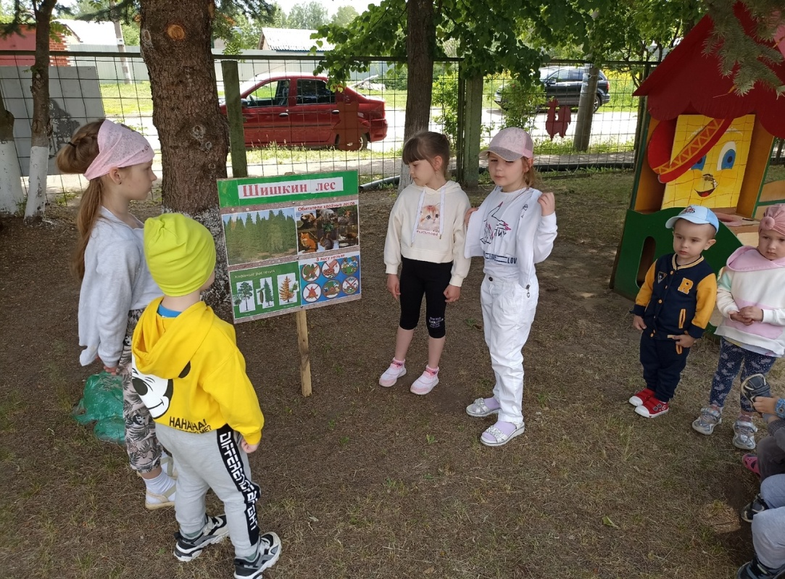
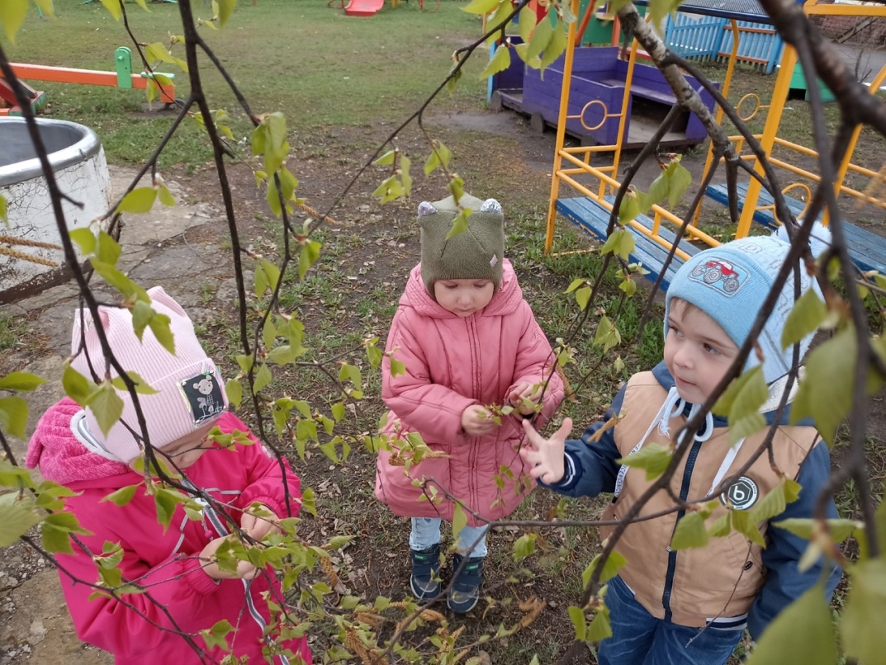
Целевые прогулки
В младшей группе целевые прогулки проводятся раз в неделю на небольшое расстояние.
Со старшими детьми такие прогулки проводятся два раза в неделю и на более далекие расстояния.

Slide 19
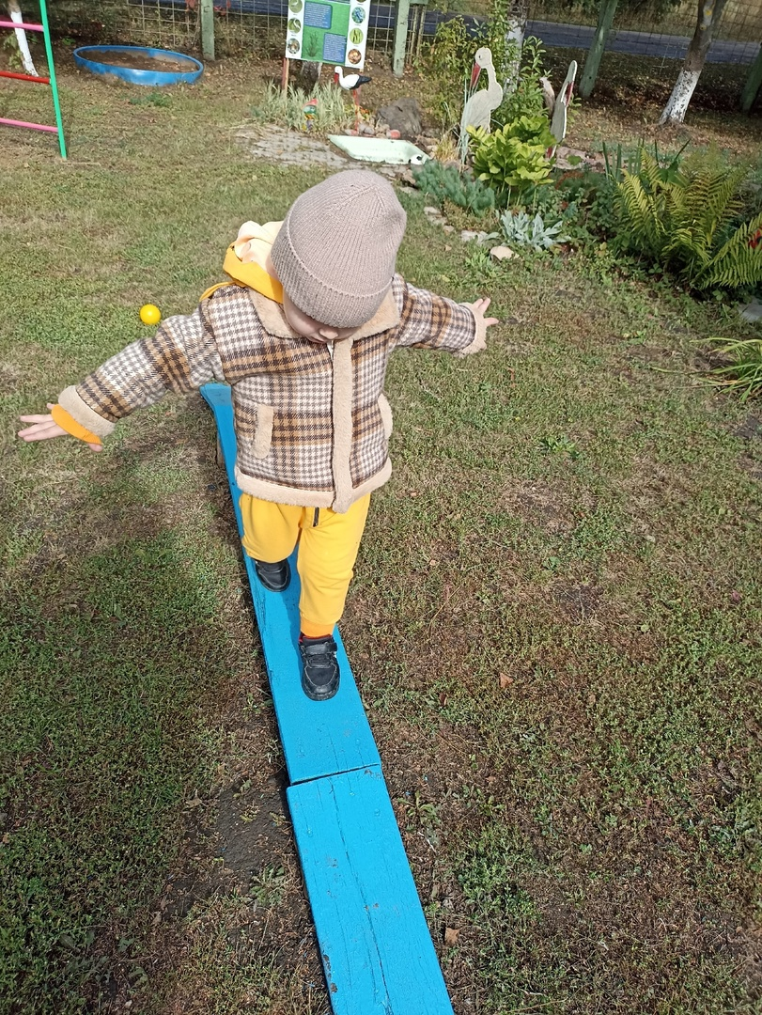
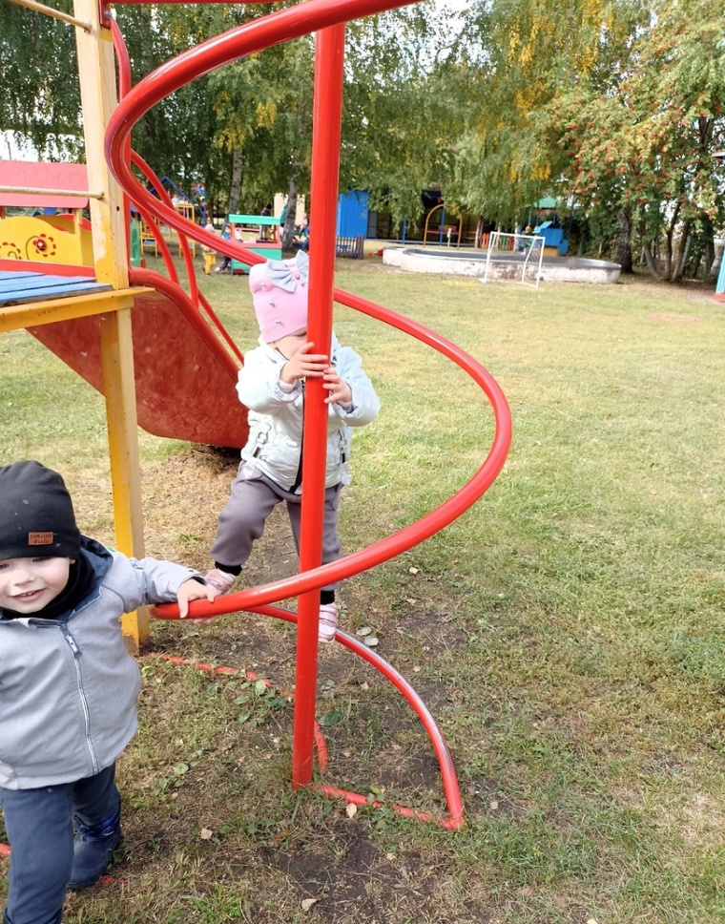
Индивидуальная работа
игры с мячом, метание в цель;
упражнение в равновесии;
спрыгивание с пеньков;
перешагивание через деревья;
сбегание с пригорков;
работа по развитию речи ребенка;
закрепление слов и мелодию песни.

Slide 20
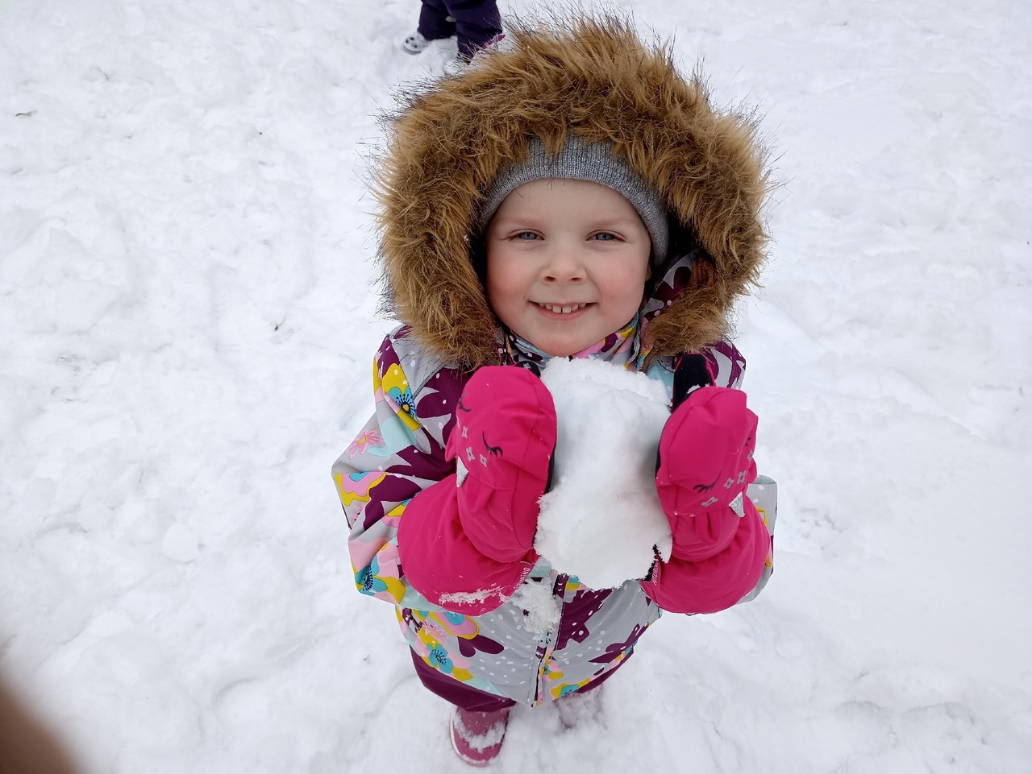
Самостоятельная деятельность
Воспитатель может предложить детям организовать сюжетно - ролевую или подвижную игру, занимательные задания, игрушки или инвентарь для труда и т.д.
На прогулке дети находятся в тесном контакте с природой, они приспосабливаются к условиям сезона и погоды, что существенно влияет на содержание игр детей.
Для конструктивных игр дети активно используют снег, цветные льдинки, заранее заготовленные вместе с воспитателем.
Летом дети с удовольствием играют разнообразным природным материалом: камешки, желуди, листья, песок, вода.

Slide 21
Рекомендации при подготовке к проведению прогулок в ДОУ
Разработку прогулки начните с календарного планирования. Ее цели и задачи должны соответствовать текущим планам на данный период времени. Включите в программное содержание прогулки воспитательные, обучающие и развивающие задачи.
Подготовьте все необходимое оборудование для организации деятельности детей.
Составьте краткий план прогулки и зафиксируйте его на карточке.
Обязательно настройте воспитанников на прогулку.
Подготовьте участок для проведения прогулки. На нем не должно быть ядовитых или колючих растений, грибов, кустарников с ягодами. Кроме того, необходимо убрать весь мусор с территории участка. В летнее время каждое утро необходимо поливать и перекапывать песок в песочнице. Это поможет подготовить песочницу к приходу детей, а также позволит обнаружить возможный мусор в песке.
При проведении прогулки обязательно чередуйте виды деятельности дошкольников.
Прогулку начните с наблюдения. Это могут быть наблюдение за объектами живой и неживой природы, людьми разных профессий.
Включите в прогулку трудовую деятельность. Это может быть помощь ребят в расчистке участка от снега, осенью — листьев и т.д.

Slide 22


